Slide 1
CIRCUITO
Es una red que contiene al menos una trayectoria cerrada. Los circuitos que contienen solo fuentes, componentes lineales y elementos de distribución lineales pueden analizarse por métodos algebraicos para determinar su comportamiento en corriente directa o en corriente alterna.

Slide 2
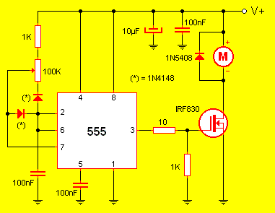
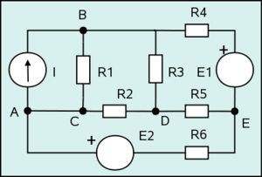

Slide 3
CAPACITOR
Es un dispositivo pasivo, utilizado en electricidad y electrónica, capaz de almacenar energía sustentando un campo eléctrico. Está formado por un par de superficies conductoras, generalmente en forma de láminas o placas, en situación de influencia total separadas por un material dieléctrico o por el vacío.

Slide 4
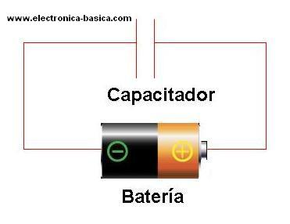
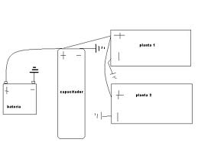

Slide 5
CORRIENTE ELÉCTRICA
Es el flujo de carga por unidad de tiempo que recorre un material. Se debe al movimiento de los electrones en el interior del material. Una corriente eléctrica, puesto que se trata de un movimiento de cargas, produce un campo magnético, un fenómeno que puede aprovecharse en el electroimán.

Slide 6
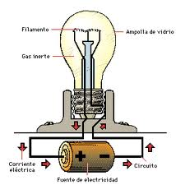
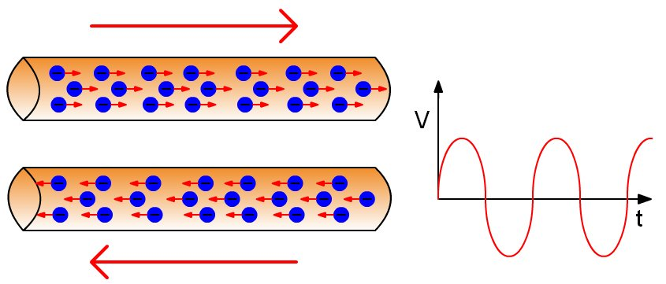

Slide 7
ELECTRICIDAD
Es el conjunto de fenómenos físicos relacionados con la presencia y flujo de cargas eléctricas. Se manifiesta en una gran variedad de fenómenos como los rayos, la electricidad estática, la inducción electromagnética o el flujo de corriente eléctrica.

Slide 8

